Slide 1
多路外排序性能优化的核心： 最佳归并树
基于严格 K-叉哈夫曼思想的 I/O 代价最小化理论与实践

Slide 2

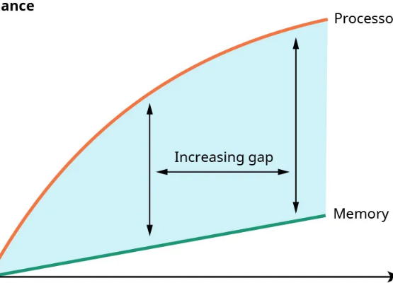
01外排序的瓶颈：计算极速与 I/O 极慢的博弈
外排序的两个核心阶段
阶段一：内部生成初始段
使用内存缓冲区读取数据，通过内部排序（如置换选择排序 ）生成多个有序的初始归并段 (Initial Runs)。
○
关键痛点：由于数据分布的随机性，生成的各个 Run 长度（记录数）往往严重不均衡。
○
阶段二：多路归并
将多个 Run 在内存中合并，结果写回磁盘。若 Run 数量过多，需进行多趟 归并。
○
代价灾难：盲目顺序归并的后果
若采取朴素的严格二叉/多叉顺序归并，大型的数据段可能会被在磁盘和内存之间来回搬运、读取、写入数次。一次磁盘随机 I/O 的延迟约在 5-10ms，而 CPU 指令周期在 ns 级别，差了整整 6 个数量级。 无效的冗余 I/O 会导致系统处于严重的 I/O Wait 状态。

Slide 3
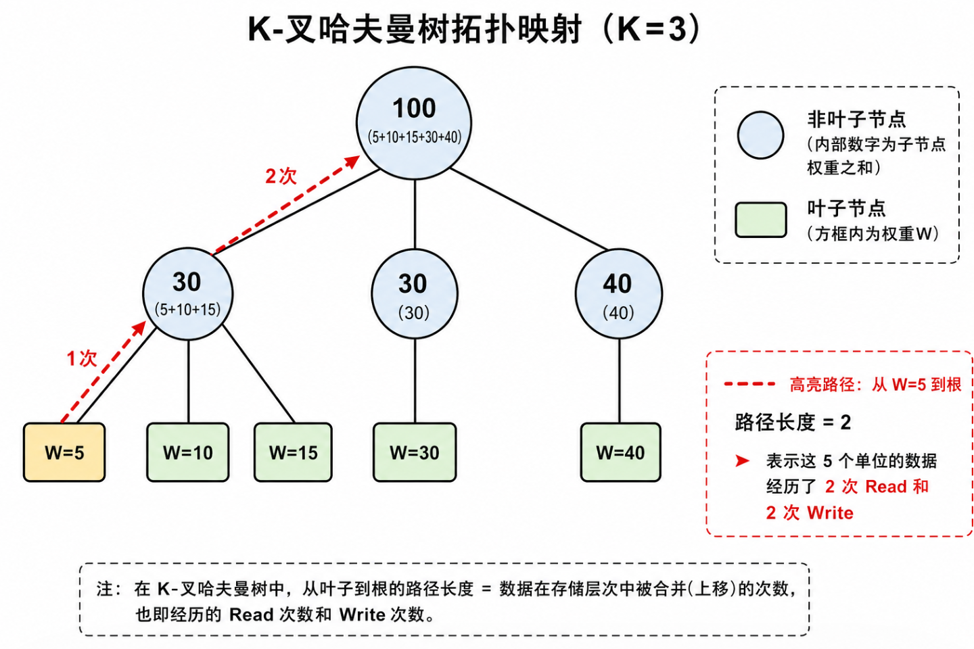
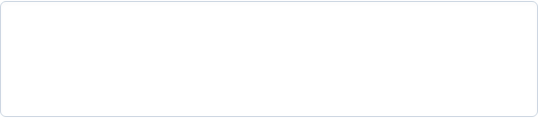

02外排序 I/O 代价的严格数学表达
同构映射建立： 外排序的多路归并过程，在拓扑结构上完美等价于一棵 K-叉树。
叶子节点：初始归并段
权重 ：该归并段包含的数据量（记录数或字节数）
路径长度 ：该数据段到达最终有序文件（根节点）经历的合并趟数
总代价的推导： 一个文件每参与一次合并，就需要被完整地读取一次并写入一次。
外排序总 I/O 次数公式
结论：最小化外排序的 I/O 时间，在数学上等价于求解具有最小带权路径长度 (WPL) 的 K-叉哈夫曼树。

Slide 4



03K-叉树的“结构性塌陷”与虚段补齐
二叉哈夫曼树的构建总能完美收敛至唯一的根。但在 K>2 的多路归并中，直接贪心构建极易导致最后一次合并时节点数不足 K 个。这使得靠近根节点的高效并发归并通道被闲置，打破了最优解结构。
数学证明：为什么会凑不满？
解决方案：精准注入 Dummy Runs
每次发生 K 路合并，系统会消耗 K个节点，并生成 1 个新节点。即每次合并，节点总数净减少 (K - 1)个。
当条件不满足时，必须人为提前补充长度为 0 的虚段 ，充当空占位符，强制树形结构变为严格的满 K-叉树。
设初始段总数为 n。为了最终收敛到 1 个根节点，需要满足：总减少量 (n - 1) 必须是 (K - 1) 的整数倍。
设需补充的虚段数量为 u，推导出的严密判定公式为：
Notes]

Slide 5






04带虚段的 3-路最佳归并树构建全过程
初始状态： 给定n=6个初始段 ，其权重（长度）为 。执行 路归并。
边界检查与虚段计算
计算 。说明不能完美合一。 所需虚段 个。构建最小堆装入数据。
第一次 3-路合并 (出队 3 个最小元素)
Pop 出：0, 2, 3。生成内部节点权重： 。将 5 重新 Push 入小顶堆并调整。
第二、三次归并直至收敛
•
Pop: 5, 6, 9-> 生成 20。堆状态: {12, 17, 20}
•
Pop: 12, 17, 20->生成49 。队列剩 1 个，结束。
最终代价核算 (所有内部节点之和)：
WPL = 5 + 20 + 49 = 74

Slide 6


05最佳归并树与败者树的分层协作
单一的算法无法解决复杂的工程问题。在真实的企业级排序引擎（如关系型数据库的底层排序器）中，外排序优化是两套精妙树状结构的协同作战。
宏观 I/O 调度：最佳归并树
微观 CPU 计算：败者树
核心职责： 解决文件维度的组合策略。
核心职责： 解决内存中 K 个 Run 内部元素的比较策略。
优化目标： 最小化磁盘读写总字节数。
优化目标： 降低选出最值所需的比较次数。
执行时机： 在多路归并正式开始前，离线计算好合并拓扑蓝图。
执行时机： 在选定的 K 个 Run 将数据块刷入内存 Buffer 后，实时执行。
数据结构支撑： 优先队列 (Min-Heap)。
数学优势： 将寻找 K 个元素最小值的比较次数从 K-1 次降低到严格的log₂K 次。

Slide 7
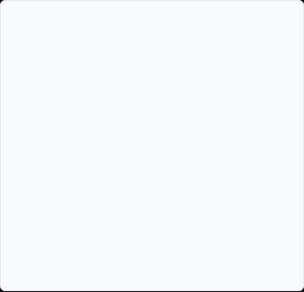



06工程启示与现代架构映射
理论基石
边界防范
现代架构映射
将复杂的底层硬件 I/O 损耗问题，优雅地抽象映射为经典的 严格 K-叉哈夫曼数学模型。通过公式推导确立了外排序磁盘延迟的理论下界，展现了算法理论对工程实践的强大指导力。
通过深刻揭示 虚段 (Dummy Runs) 判定机制的必要性，指出了理论贪心策略在实际受限场景下可能发生的结构性塌陷，并给出了 O(1) 时间复杂度的补齐方案。
•
Hadoop MapReduce: Reduce 端拉取溢写文件 后的多轮 Merge。
•
Apache Spark: Shuffle 阶段的 ExternalSorter 实现机制。
•
RDBMS: 关系型数据库面临内存溢出时的 File Sort 归并落盘。
💡 思考与展望
在 NVMe 和全闪存阵列 逐渐普及的今天，由于 SSD 随机读写性能大幅提升，传统的极高 I/O 惩罚假设是否动摇？参数 K 的自适应动态调优，正成为下一代高性能存储引擎的研究热点。

Slide 8
07参考文献
严蔚敏, 吴伟民. (2007). 数据结构（C语言版）. 清华大学出版社.
Knuth, D. E. (1998). The Art of Computer Programming, Volume 3: Sorting and Searching (2nd ed.). Addison-Wesley Professional.
Cormen, T. H., Leiserson, C. E., Rivest, R. L., & Stein, C. (2009). Introduction to Algorithms (3rd ed.). MIT press. (算法导论)
Huffman, D. A. (1952). A Method for the Construction of Minimum-Redundancy Codes. Proceedings of the IRE, 40(9), 1098-1101.
Dean, J., & Ghemawat, S. (2008). MapReduce: simplified data processing on large clusters. Communications of the ACM, 51(1), 107-113.

